Slide 1
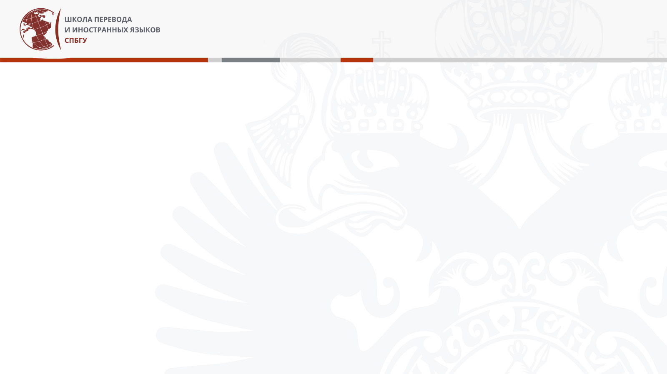
Документы для зачисления в Школу перевода и иностранных языков СПбГУ
Для зачисления на обучение нужно предоставить следующие документы:
паспорт обучающегося
паспорт заказчика по договору, если он не является обучающимся (например, родителя)
свидетельство о перемене фамилии (имени, отчества) в случае их изменения
СНИЛС (для программ профессиональной переподготовки и повышения квалификации)
диплом о высшем или среднем профессиональном образовании / для студентов – справка о статусе обучающегося (для программ профессиональной переподготовки и повышения квалификации)
заполненное и подписанное заявление (шаблон мы направляем Вам по электронной почте)
заполненный и подписанный договор на обучение (шаблон мы направляем Вам по электронной почте)
чек об оплате обучения (бланк направления на оплату направляется Вам только после получения от Вас подписанного договора и заявления)
дополнительный пакет документов для иностранных граждан (в случае необходимости)
Документы можно направить в формате pdf (в хорошем качестве) на электронный адрес perevod.spb@spbu.ru либо принести лично в наш офис по адресу: Санкт-Петербург, 6-ая линия В.О., д. 15, оф. 101 по будним дням с 10:00 до 18:30.
!ВАЖНО: заявление и договор на обучение при направлении на электронную почту обязательно нужно продублировать в формате Word без подписи либо изначально заполнить в формате Word с подписью факсимиле.

